Slide 1
Congrès JHas
Biais de genre dans la consultation : prévenir ou guérir ?
Carole CLAIR
Centre de médecine générale et santé publique, Unisanté, Université de Lausanne
10.05.2025
Notes:
45 minutes
Nous avons toutes et tous des stéréotypes qu’ils soient en lien avec le genre ou d’autres déterminants sociaux de la santé comme l’âge, le niveau socio-économique ou encore l’ethnicité. Durant ce séminaire, nous tenterons de comprendre comment les stéréotypes de genre peuvent biaiser la prise en charge médicale et discuterons des moyens de les prévenir.

Slide 2
Plan
Sexe/genre, de quoi parle-t-on?
Quelques exemples cliniques
Biais de genre dans la pratique clinique
Pistes d’amélioration
Conclusion
Notes:
60 minutes

Slide 3
Définitions sexe et genre

Slide 4
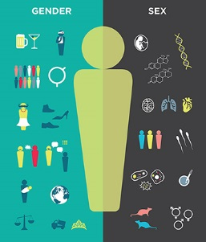

Définitions
«Le terme sexe renvoie à un ensemble d’attributs biologiques retrouvés chez les humains et les animaux. Il est lié principalement à des caractéristiques physiques et physiologiques, par exemple les chromosomes, l’expression génique, les niveaux d’hormones et l’anatomie du système reproducteur. »
«Le terme genre renvoie aux rôles, aux comportements, aux expressions et aux identités que la société construit pour les hommes, les femmes, les filles, les garçons et personnes de divers sexes et de genre. Le genre influe sur la perception qu’ont les gens d’eux-mêmes et d’autrui, leur façon d’agir et d’interagir, ainsi que la répartition du pouvoir et des ressources dans la société.»
Institut de recherche en santé du Canada (2020)
Notes:
Les études de genre ont pour objectif de mettre en évidence tout ce qui, dans le masculin et le féminin, est construit historiquement, culturellement et socialement. Le terme est né dans les années 1950 aux Etats-Unis. Les premiers à effectuer la distinction entre sexe et genre ont été des médecins américains qui travaillaient sur les intersexuels (ou hermaphrodites) et les transsexuels, qui affirmaient que leur identité de genre ne correspondait pas à leur sexe biologique. Le terme a été utilisé ensuite par le mouvement féministe, qui s'en est servi pour contester les rôles et les tâches traditionnellement assignés aux femmes.

Slide 5
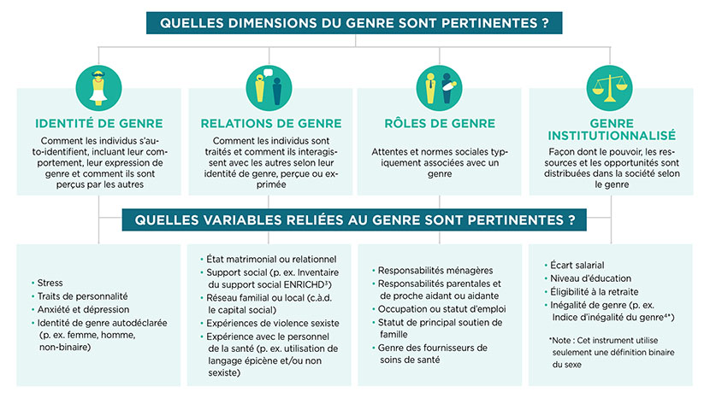
Différentes dimensions du genre
GOING-FWD (L. Pilote, V. Raparelli, C.M. Norris), Meet the Methods Series, Canadian Institutes of Health Research, 2021.

Slide 6
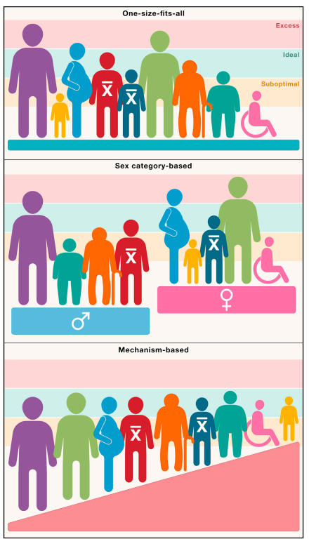
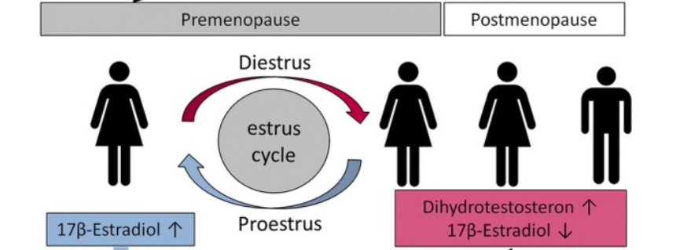
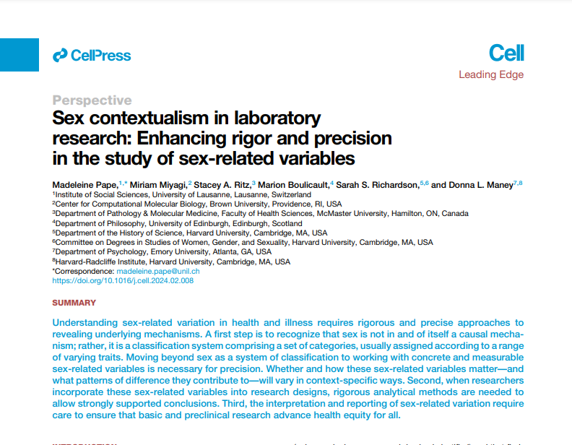
What about sex?
Androcentrisme
Variable h/f
Richardson, S., (2022) “Sex Contextualism”, Philosophy, Theory, and Practice in Biology 14: 2. https://doi.org/10.3998/ptpbio.2096
Notes:
Ces initiatives permettent de rattraper en partie les déficits de connaissances liés à l’exclusion des femmes (et d’autres catégories) de la recherche. Toutefois d’autres conséquences, problématiques surviennent, dont une tendance à réduire les différences hommes-femmes aux différences biologiques seules et à renforcer la notion binaire de sexe. Le mouvement « Sex as a biological variable » (SABV ou le sexe comme variable biologique) prend naissance aux Etats-Unis et incite à rechercher des différences de sexe à tous les niveaux (différence de présentation, traitement et pronostics des maladies). L’absence de prise en compte des aspects environnementaux et sociaux pour expliquer les différences hommes-femmes peuvent conduire à des connaissances erronées notamment concernant les hypothèses expliquant ces différences. Pour illustrer ceci, une approche naturalisante consisterait à caractériser les différences cérébrales entre les hommes et les femmes (taille, fonction etc.) et a conclure que ces observations expliquent des différences d’aptitudes ou de comportement entre les hommes et les femmes. Il s’agit ici d’une interprétation incorrecte, les différences de comportement ou d’activité étant ici à l’origine des différences cérébrales observées.

Slide 7
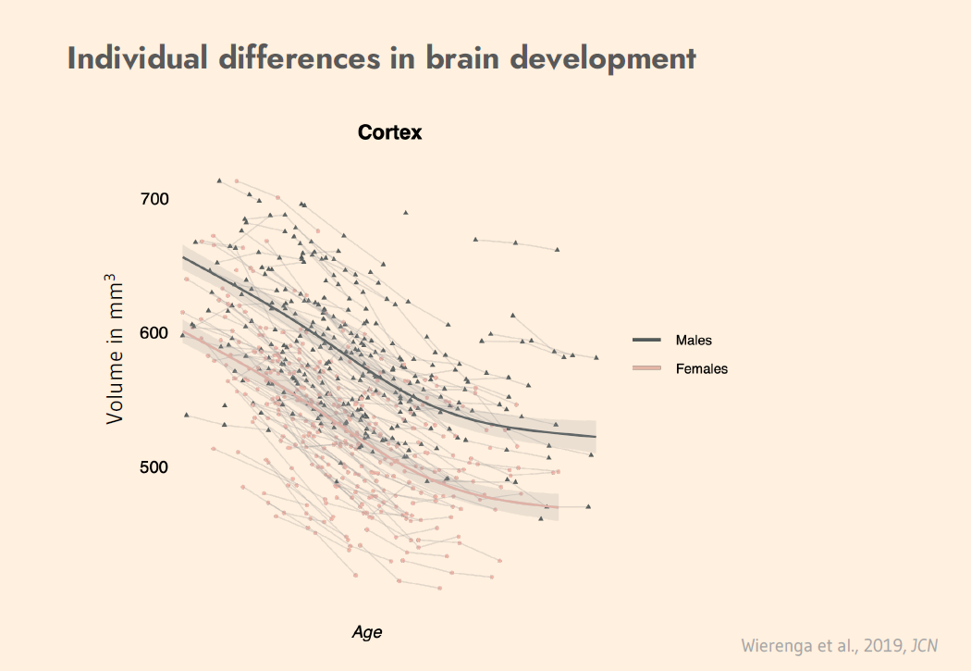
Lara M. Wierenga, Marieke G. N. Bos, Fabienne van Rossenberg, Eveline A. Crone; Sex Effects on Development of Brain Structure and Executive Functions: Greater Variance than Mean Effects. J Cogn Neurosci 2019; 31 (5): 730–753. Figure presented at the Congress of the Organisation of the Study of Sex Differences, Bergen Norway, 08.05.2024.

Slide 8
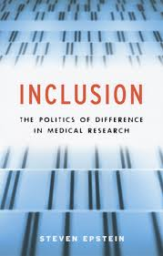
XXe: paradigme androcentré de la recherche biomédicale
1970’s le développement des sciences biomédicales adopte le standard masculin comme sujet universel de la recherche
1977: Exclusion des femmes en âge de procréer des essais cliniques par la FDA (phase I et II) (scandale Thalidomide)
Women’s health movements et théorie des savoirs situés
1993: NIH Revitalization Act: loi pour l’inclusion des femmes et autres «minorités» en recherche
2002-2006: Inclusion de la notion de sexe et de genre dans les projet européens (ERC)
En Suisse: …
Notes:
1994: NIH revitalization act
«one size fits all model ne convient pas

Slide 9
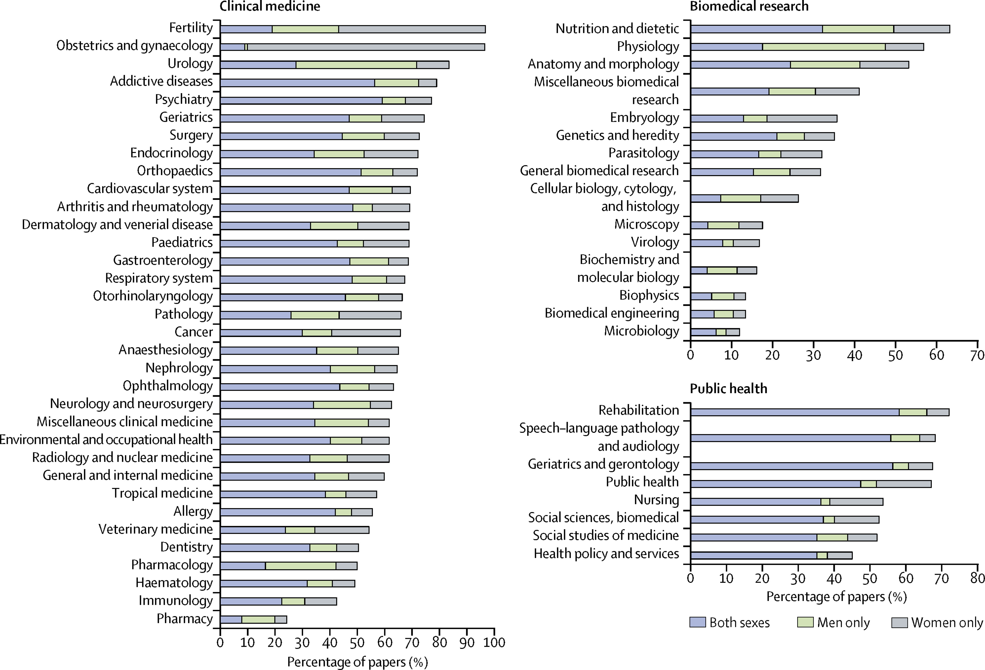
Une médecine androcentrée et/ou aveugle au genre
Percentage of papers addressing sex (MeSH terms), by specialty, 1980–2016
Sugimoto et at. Lancet 2019; 393: 550–59
Notes:
Autre constat: la médecine et la recherche ont été longtemps androcentrés, c’est-à-dire qu’elles ont défini l’homme blanc et d’âge moyen comme la norme et donc tout ce qui s’éloigne ou s’écarte de la norme est considéré comme atypique ou anormal et ceci vaut pour les femmes mais aussi pour les personnes non blanches ou plus âgées.
La crainte d’effets tératogènes chez les femmes en âge de procréer et les fluctuations hormonales chez les femmes ou les animaux femelles sont les principales raisons de la non inclusion des femmes en recherche. Ces raisons ne sont pas valides et au passage les hommes présentent aussi des fluctuations hormonales.
Ceci pose problème car les résultats obtenus sur des essais cliniques effectués sur un groupe précise ne vont pas nécessairement être valides pour d’autres groupes et la médecine basée sur les preuves (evidence based méedicine) ne le sera que pour le 50% de la population voire moins.
Sur ce graphique, on voir la proportion d’articles publiés entre 1980 et 2016 dans différentes disciplines qui ont adressé le sexe en s’intéressant à la fois aux hommes et aux femmes (en violet), aux hommes uniquement (en vert) et aux femmes uniquement (en gris). On voit qu’en biologie médicale le sexe est très peu adressé mais qu’en santé publique (qui regroupe des disciplines assez variées…) on est meilleurs.
Si on s’intéresse spécifiquement à la pharmacologie, on voit tout d’abord que 50% n’adressent pas la question du sexe. Ensuite, une minorité de papiers s’intéressent aux femmes, une petite proportion (<20%) incluent à la fois des hommes et des femmes et le reste incluant des hommes uniquement.
Les conséquences sont importantes et on va le voir sur la dia suivante…

Slide 10



Conséquences sur le dévelopement des traitements
Pre-clinical trials
76% male cells
75% male animals
Phase I-II trials
67% studies in men
Pharmacovigilance et post-marketing
~50% d’effets secondaires supplémentaires chez les femmes
Dosages mieux adaptés aux hommes
@ slide Prof. Thierry Buclin
Madla CM et al. Adv Drug Delivery Rev. 2021;175:113804

Slide 11
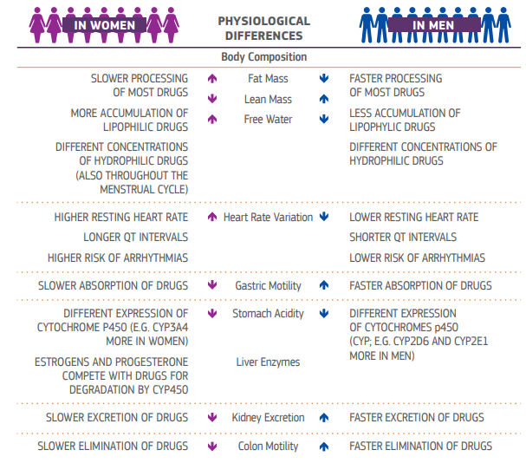
Différences de sexe en pharmacologie
European Commission, Directorate-General for Research and Innovation, Gendered innovations 2 : how inclusive analysis contributes to research and innovation : policy review, Publications Office, 2020, https://data.europa.eu/doi/10.2777/316197
Notes:
Pharmacocinétique et pharmacodynamique diffèrent en fonction du sexe

Slide 12
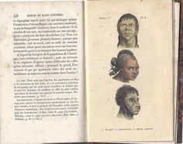

Un paradigme naturaliste
19ème: « Infériorité naturelle de la femme » légitimée par les discours médicaux
  Dictionnaire des sciences médicales de Panckoucke, Dr Julien-Joseph Virey (1776-1847)
  «Par nature, sensibilité, mobilité et maternité rendent la femme incapable de raison; à l’inverse, force, profondeur, persévérance font de l’homme un être principalement créé pour l’exercice de la pensée et de l’industrie.»
  Dr Paul Julius Möbius (1853-1907)
  «Über den physiologischen Schwachsinn des Weibes»
J.J. Virey, Dictionnaire des sciences médicales, 1815
P.J. Möbius, « Uber den physiologischen Schwachsinn des Weibes », 1900
Notes:
Au 19e siècle, les médecins et scientifiques s’intéressaient déjà aux différences entre les hommes et les femmes. Toutefois, l’étude des différences anatomiques ou physiologiques avaient pour but ou en tout cas conséquence de justifier l’inférioritl d’un groupe par rapport à un autre. C’est-à-dire que sur la base de la taille du creveau ou de l’angle de la machoire, on justifiait la supériorité dite naturelle ou biologiquement déterminée des hommes sur les femmes ou des personnes blanches par opposition aux personnes noires.
On parle de discours essentialiste ou naturalisant.
Ainsi, Dr Julien-Joseph Virey - naturaliste et anthropologue français- écrit dans son dictionnaire des sciences médicales paru en 1815: «Par nature…».
Plus tard, le Dr Paul Julius Möbius (neurologue allemand) publie en 1900 « Uber den physiologischen Schwachsinn des Weibes » (Sur la débilité physiologique de la Femme). Là encore, sur la base du poids du cerveau de la femme inférieur à celui de l’homme, il conclut que la femme n’est intellectuellement pas capable de s’occuper des problèmes de la vie politique, car elle est commandée par l’instinct, moins capable de discerner le bien du mal.
Ceci a donc servi longtemps de support pour refuser aux femmes le droit de vote et d’éligibilité et pour qu’une tutelle soit exercée par l’homme sur la femme.

Slide 13
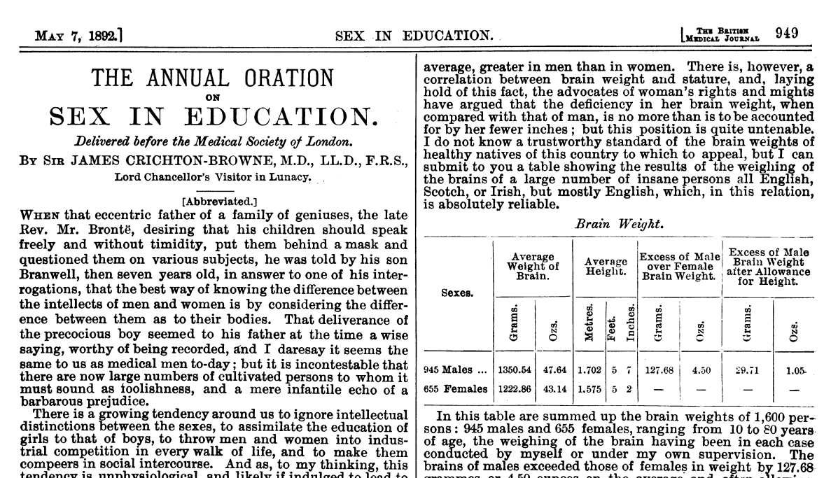
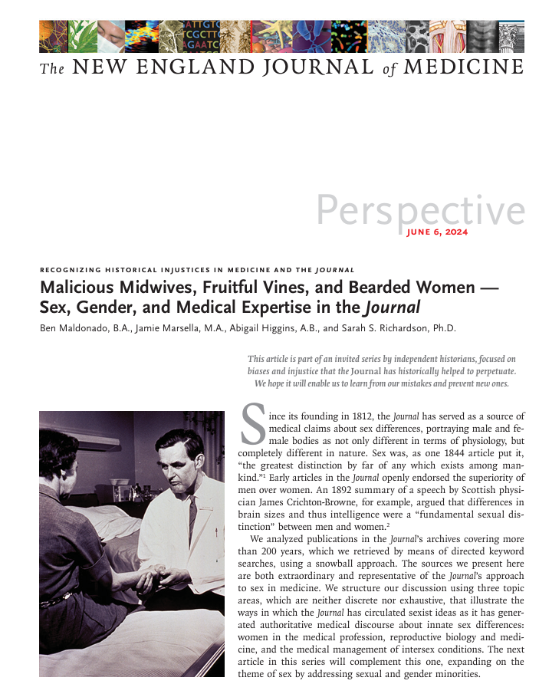
“The bodily differences between men and women which underlie their intellectual disparities are universal and intimate, and involve every organ and tissue. I shall not attempt an extensive anatomical survey. My present purpose will be served by directing attention to certain sexual differences in one bodily organ, the brain. […] Man is more wilful, enterprising, passionate, and energetic, that is to say, more katabolic in the mental sphere, while woman is more receptive, tranquil, affectionate, and constant, that is to say, more anabolic in the mental sphere.”
Crichton-Browne J. Br Med J. 1892
Maldonado B et al. N Engl J Med. 2024
Notes:
Another concern in health research is the tendency to the biological reductionism also called the naturalistic paradaigm.
This occurs when observed differences between men and women are reduced to biological mechanisms (hormonal, genetic), disregarding behavioural or societal dimensions that can explain some of the observed health differences.
For example, in this article the authors cite a paper published in the BMJ back in 1892 by James Crichton-Browne. This authors asserts that brain sizes and thus intelligence were a fundamental sexual distinction between men and women.
I will quote here a short excerpt from this distressing article.
It has been now understood that these differences (if any) are induced by socialization and gendered-education.

Slide 14
Sexe vs. genre?
Déterminisme biologique
100% biologique
0% social
Théorie des sytèmes dynamiques
100% biologique
100% social
Relativisme pur
0% biologique
100% social
Interaction dynamique
Notes:
L’inclusion de la dimension du genre, et la précision en amont de projets de recherche des possibles mécanismes expliquant les différences hommes-femmes, permettent d’enrichir les approches en recherche et d’intégrer une dimension psychosociale. Suit à l’introduction de la notion de genre en médecine, on observe dans un premier temps une tendance à opposer de façon relativement artificielle les aspects de sexe et de genre, à vouloir les départager (notamment en essayant de mieux les mesurer). Toutefois cette approche simplifie des concepts complexes, les réduit a des variables qui ne tiennent pas compte de la complexité de ces notions.

Slide 15
Exemples cliniques

Slide 16
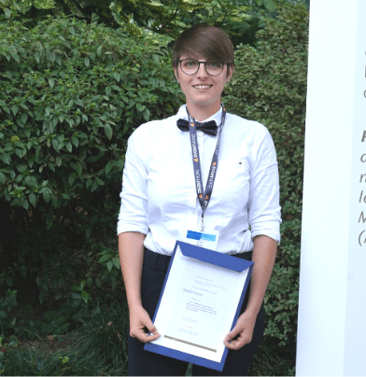
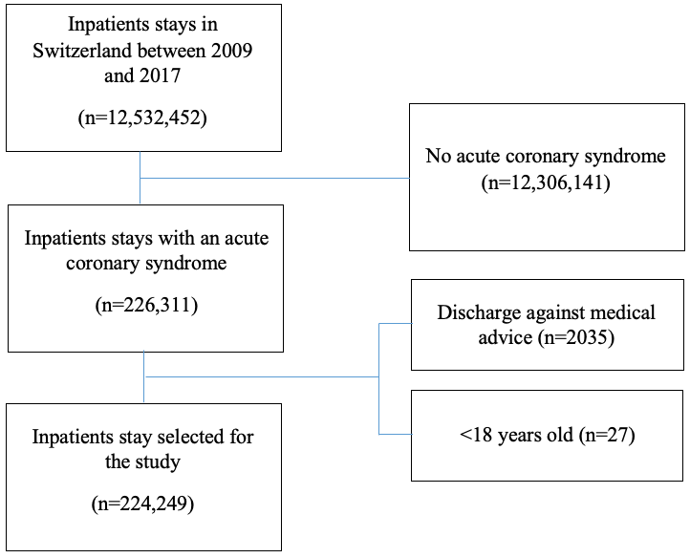
Prise en charge du syndrome coronarien aigu en Suisse
Étude transversale, utilisant les données médico-administratives suisses des hôpitaux (DASH) pour la période 2009 à 2017
E. Huber
MD Thesis
Huber E, Le Pogam MA, Clair C. BMJ Med. 2022 Nov 17;1(1):e000300. doi: 10.1136/bmjmed-2022-000300.
Notes:
The HAHD contained standardized information on patient demographics, hospital stay characteristics, treated health conditions, and surgical or interventional procedures performed during the stay. In Swiss inpatient data, up to 50 health conditions can be coded as diagnoses, and 100 procedures can be coded according to the International Statistical Classification of Diseases and Related Problems, 10th revision, German Modification (ICD-10-GM) and the Swiss Classification of Operations (CHOP).
We selected all stays that included a code for ACS as a primary diagnosis (most severe or resource-intensive diagnosis during the hospitalisation) or secondary diagnosis (conditions that coexist at the time of admission or develop subsequently) (n=226,311)
We selected cardiovascular diseases mentioned earlier as they share the same pathophysiology (ischaemia secondary to atheromatous plaques or type 1 myocardial infarction). (19) CVDs with different pathophysiology (e.g. Takotsubo syndrome or spontaneous coronary artery dissection) were excluded. We excluded patients younger than 18 years (n=27) and those who were discharged against medical advice (n=2035). The final sample consisted of 224,249 inpatient stays.

Slide 17
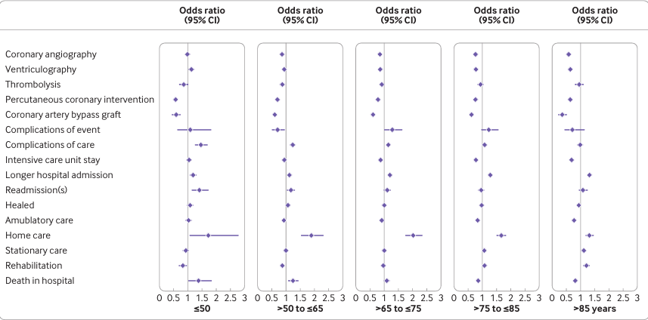
Analyses stratifiées par âge
Huber E, Le Pogam MA, Clair C. BMJ Med. 2022 Nov 17;1(1):e000300. doi: 10.1136/bmjmed-2022-000300.
*Adjustment variables: nationality, class of stay, presence of an older acute coronary syndrome event, somatic and psychiatric comorbidities

Slide 18


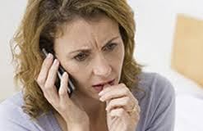
Prise en charge retardée chez les femmes
Les hommes ont une probabilité 2 à 3 fois plus élevée d’être référés à un-e cardiologue par leur médecin de premiers recours que les femmes
Délai supérieur chez les femmes entre présentation des douleurs et la prise en charge par une coronarographie:
  Délai de prise en charge 41 minutes supérieur chez les femmes (principalement lié au délai mis par les femmes pour appeler un service médical)
Clerc-Liaudat et al. Womens Health 2018;14:1-9, Meyer et al. Eur Heart J Acute Cardiovasc Care 2018
Notes:
N=4360, 967 femmes, 3393 hommes, Zürich, 2000-2016

Slide 19

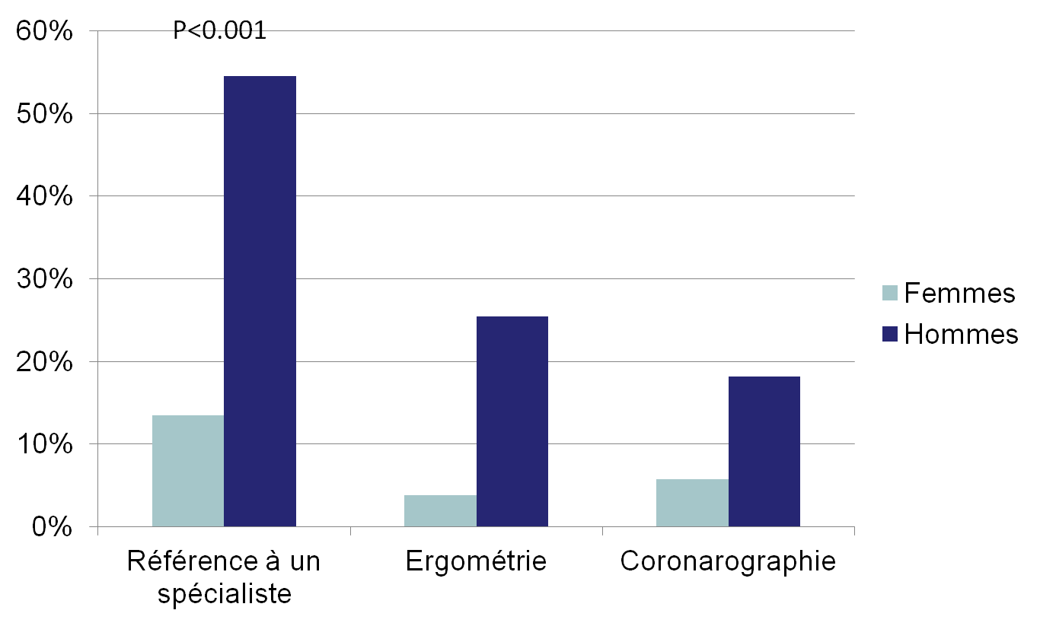
Différence de prise en charge ambulatoire
P<0.001
C. Clerc-Liaudat
FMH article
P=0.002
P=0.05
Clerc-Liaudat C, et al. Women’s Health. 2018
Notes:
Women with cardiovascular chest pain were 4 times less likely to be referred to a cardiologist (11.5% vs. 54.5%) (p< 0.001). Similarly women were less likely to have an ergometry (3.9% vs. 25.5%, p=0.002) or a coronarography ordered (5.8% vs. 18.2%, p=0.05).

Slide 20
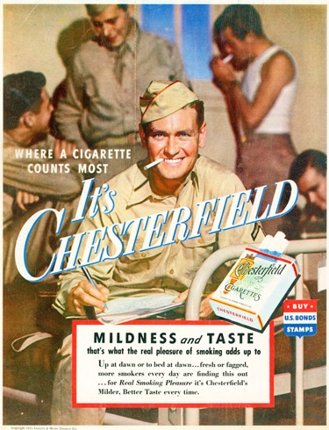
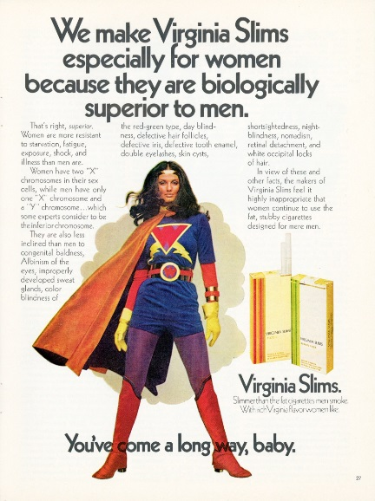
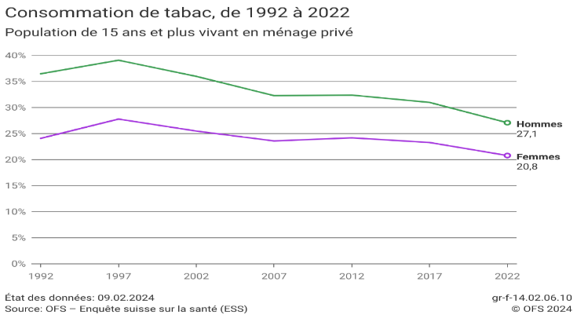
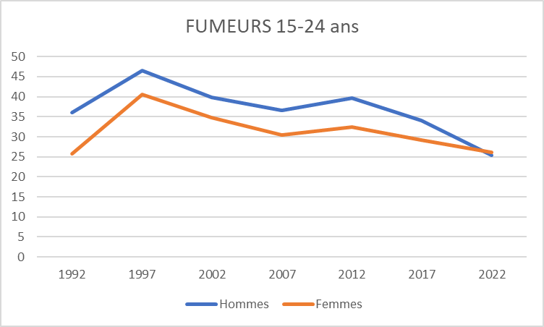
Prévalence du tabagisme
Selon B Forey et al. International smoking statistics. Switzerland 2011
Notes:
Développer tabac?
Graphique données suisse prevalence femmes.

Slide 21
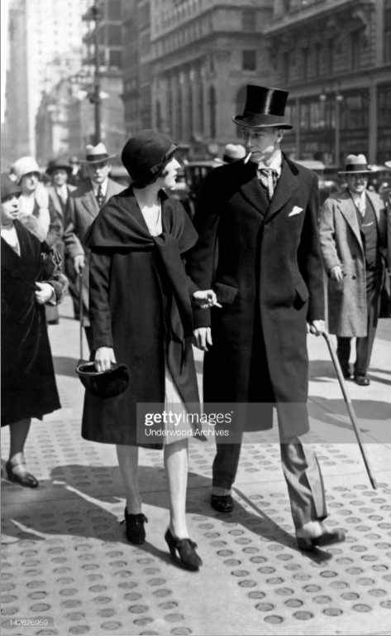
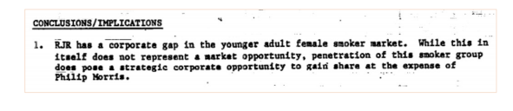
Marketing ciblant les femmes
R.J. Reynolds, 1982 : " RJR a une lacune dans le marché des jeunes fumeuses adultes. Bien que cela ne représente pas en soi une opportunité de marché, la pénétration de ce groupe de fumeurs constitue une opportunité stratégique pour l'entreprise L'industrie du tabac cible les femmes et les filles / les jeunes fumeurs adultes sont stratégiquement importants pour la croissance à long terme de RJR... »
R.J. Reynolds, 1982 Truth Tobacco Industry Documents (ucsf.edu)
Fifth Avenue Easter Parade, New-York, 1928 Lucky Strike “Torches of Freedom”
@copyright Karine Gallopel-Morvan
Notes:
Un marketing genré de la cigarette par l’industrie du tabac a largement contribué à favoriser ce comportement. De nombreuses femmes ont utilisé la cigarette comme moyen d’émancipation ou pour l’autogestion du stress ou du poids. Sur le plan des complications, l’incidence et la mortalité liées au cancer du poumon sont en augmentation chez les femmes depuis dix ans en Suisse alors qu’elles sont en diminution chez les hommes. Cette évolution épidémiologique de la prévalence et de la mortalité du cancer pulmonaire trouve donc en partie son origine dans les changements de comportement tabagique (facteurs comportementaux), eux-mêmes influencés par des changements culturels et sociaux (facteurs structurels).
Une illustration emblématique de ce type stratégie est la « Great Parade » de Pâques à New York en 1929, où l’American Tobacco Company a engagé plusieurs jeunes femmes pour fumer leurs " flambeaux de la liberté " (des cigarettes Lucky Strike) alors qu'elles défilaient sur la Cinquième Avenue pour protester contre l'inégalité des femmes.
Propagande orchestrée (marketing social) par Edward Bernays (neveu de Sigmund Freud).
A l’époque mal vu pour les femmes de fumer à l’extérieur.

Slide 22
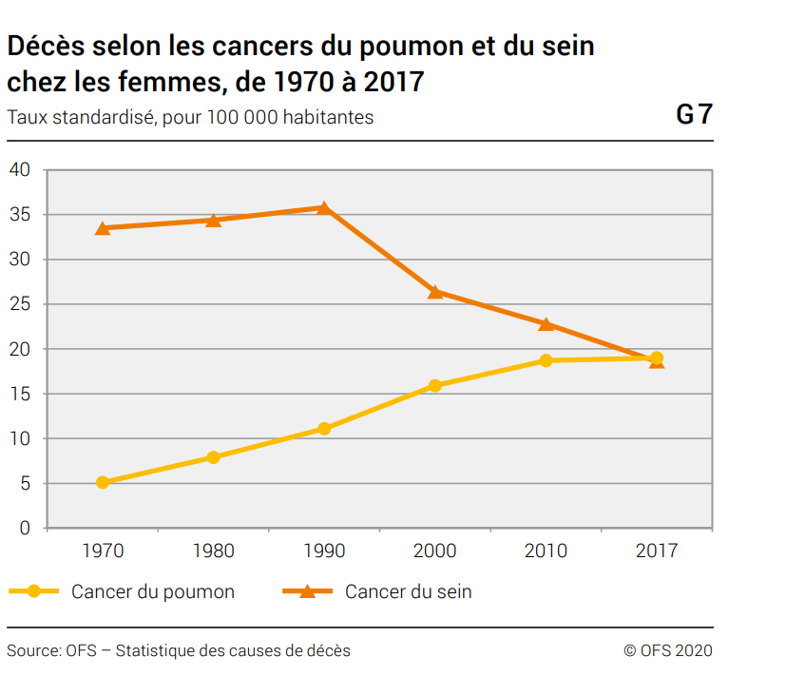

Slide 23


Qui des hommes ou des femmes sont les plus sensibles à la douleur?

Slide 24
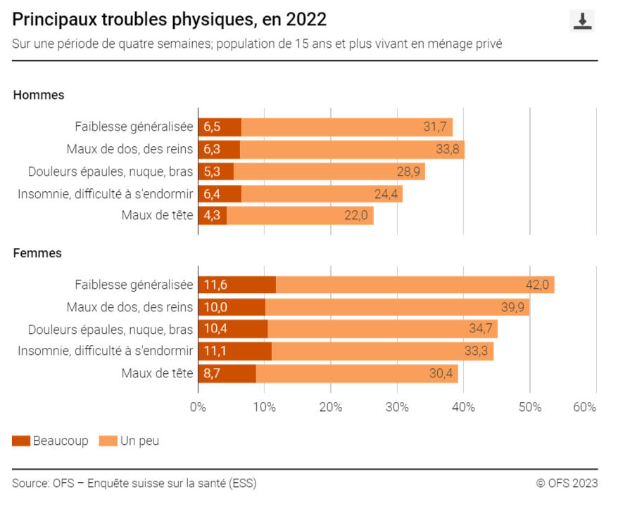
Douleur chronique en Suisse

Slide 25
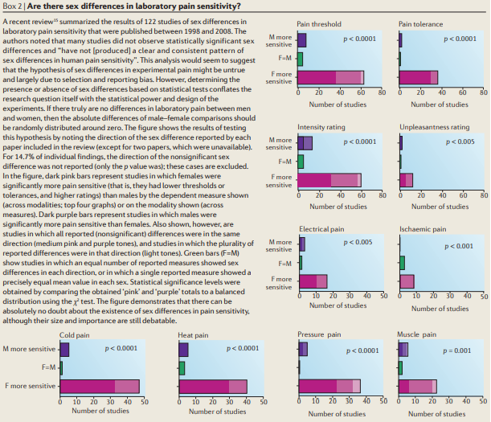
Seuil de douleur plus bas chez les femmes
Mogil J. S. Nat Rev Neuroscience 2012
Notes:
Il existe également des différences de sexe et de genre dans la sensibilité à la douleur aiguë. La douleur est une expérience subjective composée de composantes sensorielles, cognitives et émotionnelles. Par conséquent, il existe de multiples dimensions par lesquelles le sexe et le genre peuvent influencer l'expérience de la douleur.
Aspect déplaisant, désagrément de la douleur.

Slide 26
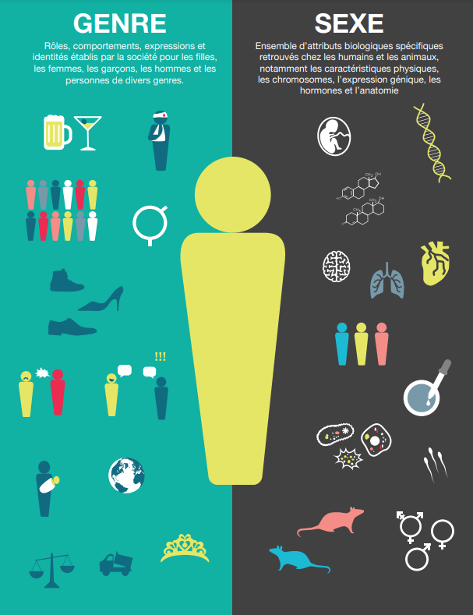
Pourquoi?
Facteurs prédisposants: stress, anxiété/dépression, …
Influences hormonales
Normes de genre
Différences génétiques
Source: Canadian Institutes of Health Research
Notes:
Différences physiopathologiques
Différences de facteurs de risque qui prédisposent à une chronicisation de la douleur: exposition au stress, poor sleep, se sentir déprimé, fatigue, BMI>30 (Tanguay-Sabourin, Fillingim, et al. Nat Med 2023.
Psychosocial
Croyances culturelles
Hormones
Voir article: Bartley EJ, British Journal of Anaesthesia 2013

Slide 27
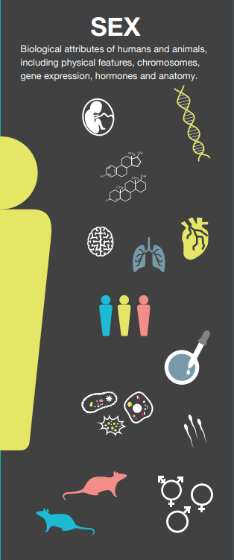
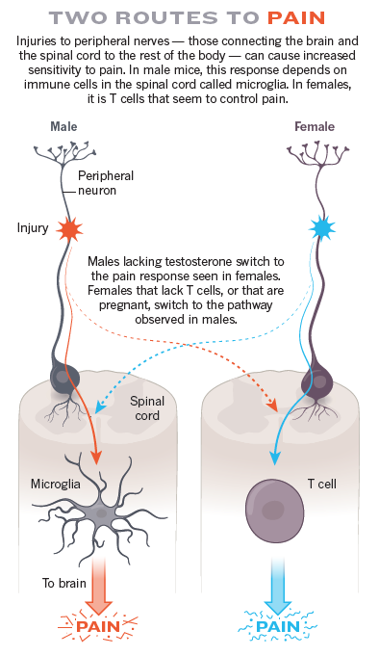
Différences physiopathologiques
Mécanismes neuro-immuns de la douleur: dans les modèles de lesions neuropathiques, il existe des voies distinctes.
Les 2 sexes ont les différentes voies à disposition, mais ils les utilisent de manière préférentielle
Dance A. The Pain Gap. Nature 2019
Notes:
In neuropathic pain animal models, a peripheral lesion leads to microglia activation. It has been shown that inhibition of microglial cells after a peripheral nervous lesion decreases allodynia only in male subjects.
Mécanismes neuro-immuns de la douleur
Les voies ne sont pas figées et les 2 sexes ont les différentes voies à disposition, mais ils utilisent de manière préférentielle l’une ou l’autre.
Si on les manipule avec des hormones ou des opérations influençant les hormones (ovariectomie par exemple), ils peuvent changer de voie.

Slide 28
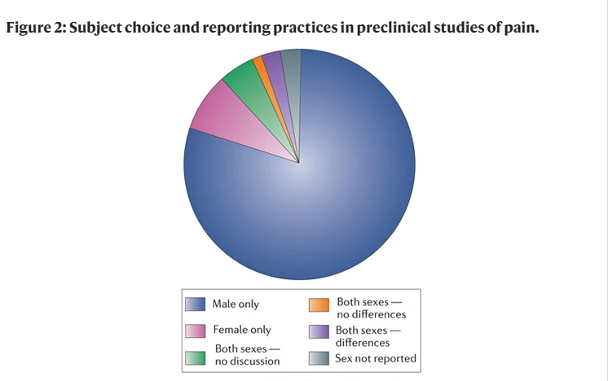
Recherche androcentrée
Mogil, J. S. Nat Rev Neurosciences 2012

Slide 29
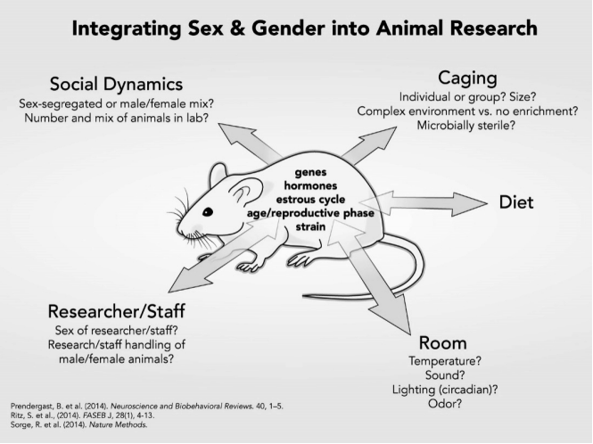
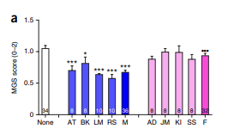
Influence du sexe du chercheur «male oberver effect»
Sorge et al. Nature Methods 2014
Schiebinger L. Klinge I. Gendered Innovation 2015
Notes:
Impact du sexe du/de la chercheur-euse (Sorge), Effet confondant du sexe du chercheur, Rats et souris ne montrent pas leur douleur aux chercheurs hommes → «Male observer effect»

Slide 30

Différences sociales
Dimension socioculturelle
  Attentes sociales (normes de genre)
    Hommes: stoïques, courageux, avoir le contrôle
    Femmes: sensibles, prudentes, verbalisation de la douleur
→ Impact sur l’expression de la douleur
Dimension psychologique
  Dépression/anxiété
    Prévalences plus élevées chez les femmes
  «Catastrophisme»
    Plus fréquent chez les femmes
Samulowitz, A. et al. Pain Res Manag 2018
Cohen SP et al. Lancet. 2021
Notes:
Le concept de catastrophisme – qui correspond à une amplification et à une fixation sur la douleur avec une évaluation pessimiste de ses capacités
Les hommes expriment moins leurs douleurs et consultent plus rarement. Ils ont tendance à minimiser la douleur.
Les femmes considèrent la douleur comme le symptôme d’une maladie. Elles mettent celle-ci en relation avec leur contexte psycho-social.
Etudes suggèrent que les aspects d’apprentissage social ont un impact plus important que les différences biologiques H/F dans le réponse à la douleur.
According to some gender roles stereotypes, men are believed to be less sensitive to pain and more tolerant due to the an evolutionary theory (they were gatherers and hunters) whereas according to some other stereotypes women might be considered to have a higher pain threshold and be more tolerant to pain because of their reproductive role. During childhood, men and women have been socialized to respond differently to pain, boys being taught to be tough and tolerate pain and girls on the contrary being encouraged to be sensitive and verbalize discomfort
Le concept de catastrophisme – qui correspond à une amplification et à une fixation sur la douleur avec une évaluation pessimiste de ses capacités
Les hommes expriment moins leurs douleurs et consultent plus rarement. Ils ont tendance à minimiser la douleur.
Les femmes considèrent la douleur comme le symptôme d’une maladie. Elles mettent celle-ci en relation avec leur contexte psycho-social.
Etudes suggèrent que les aspects d’apprentissage social ont un impact plus important que les différences biologiques H/F dans le réponse à la douleur.
According to some gender roles stereotypes, men are believed to be less sensitive to pain and more tolerant due to the an evolutionary theory (they were gatherers and hunters) whereas according to some other stereotypes women might be considered to have a higher pain threshold and be more tolerant to pain because of their reproductive role. During childhood, men and women have been socialized to respond differently to pain, boys being taught to be tough and tolerate pain and girls on the contrary being encouraged to be sensitive and verbalize discomfort

Slide 31
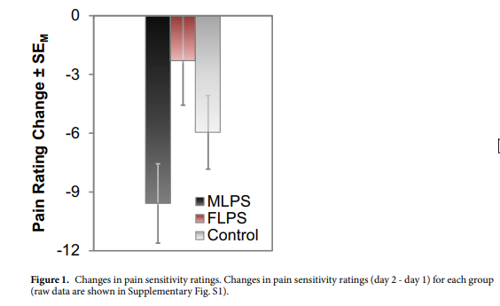
Modulation de la perception de la douleur
120 hommes
  Groupe 1: message que les hommes sont moins sensibles à la douleur que les femmes en raison de leur rôle évolutif de chasseurs (MLPS)
  Groupe 2: message que les femmes sont moins sensibles à la douleur en raison du processus douloureux de l'accouchement (FLPS)
Les hommes du premier groupe ont évalué la douleur comme moins intense
L'étude d'imagerie associée (fMRI) suggère que ce "gender priming" a modifié la perception de la douleur, et pas seulement la volonté de signaler la douleur
Conclusion: la perception de la douleur est modulée par les croyances (stéréotypes)
Schwarz KA, et al. Sci Rep. 2019

Slide 32
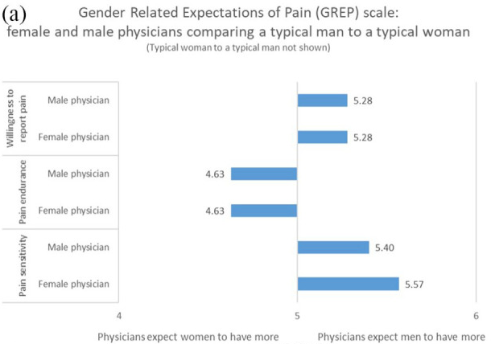
Les médecins ont des stéréotypes de genre
Evaluation par les médecins
Volonté de rapporter la douleur
Endurance à la douleur
Sensibilité à la douleur
Femmes>Hommes
Hommes>Femmes
Schilter LV,…, Clair C. Women’s Health. 2024
Notes:
Dia avec uniquement le titre. Je vous ai présenté le point de vue des patients.
Ajouté légende évaluation par les médecins

Slide 33
Différences de prise en charge de la douleur aigüe
Les hommes reçoivent plus d’antalgiques
Temps d’attente plus long aux urgences pour les femmes pour recevoir un traitement antalgique
Les femmes reçoivent plus de psychotropes
Lombalgie aigue
Schilter LV, et al. Women’s Health. 2024
Chen et al. Acad Emerg Med 2008
Notes:
En général:
Femmes utilisent plus d'analgésiques
Douleurs chroniques
Pas de différence dans douleurs par dues à cancer; femmes plus déprimées
Lombalgies chroniques
Utilisation d'opiacées: selon handicap chez hommes et femmes
Chez femmes utilisant opiacées plus de détresse psychique
En post-opératoire:
Hommes utilisent plus de dérivés morphiniques
Femmes considérées comme hystériques.
Psychologisation de la douleur

Slide 34
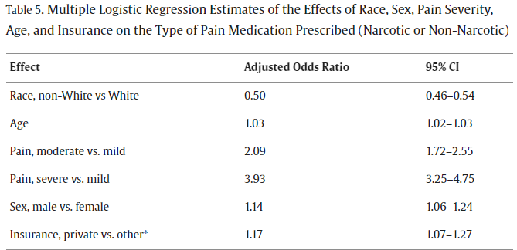
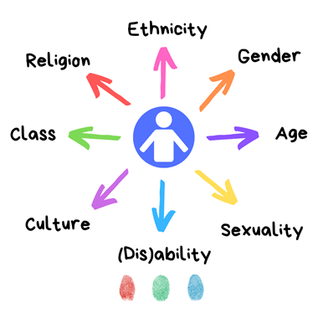
Influence des autres déterminants de la santé
Conclusion: les discriminations de genre et de «race» s’accumulent (intersectionnalité)
Drogell K, et al. J Emerg Med. 2022

Slide 35
Biais de genre dans la pratique clinique

Slide 36
Des associations implicites aux discriminations
Une consultation médicale est une interaction sociale entre individus qui amènent leurs représentations sur les catégories sociales (pensées)
Stéréotypes
Les associations implicites qui sont faites sur la base du genre (et de l’âge, classe, ethnicité) peuvent amener un biais sur l’évaluation ou l’attitude (attitude)
Bias
Une consultation médicale est une interaction sociale où les attitudes biaisées peuvent avoir un impact négatif sur la prise en charge (action)
Discrimination
Dominicé Dao Melissa and Bodenmann Patrick (2018). « Ce que l’autre peut susciter chez nous : stéréotypes, préjugés et discriminations dans la pratique clinique». In Vulnérabilités, équité et santé, (Eds) P. Bodenmann, Y. Jackson, F. Vu, H. Wolff. RMS éditions / Médecine et hygiène.
FitzGerald, Chloé and Hurst, Samia (2017) 'Implicit bias in healthcare professionals: a systematic review', BMC Medical Ethics 18(1): 19.

Slide 37
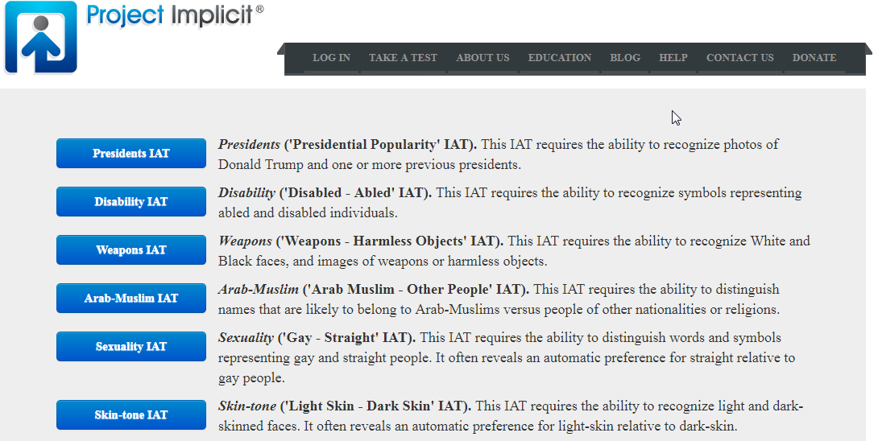
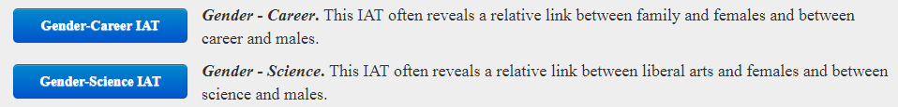
Biais implicites https://implicit.harvard.edu

Slide 38
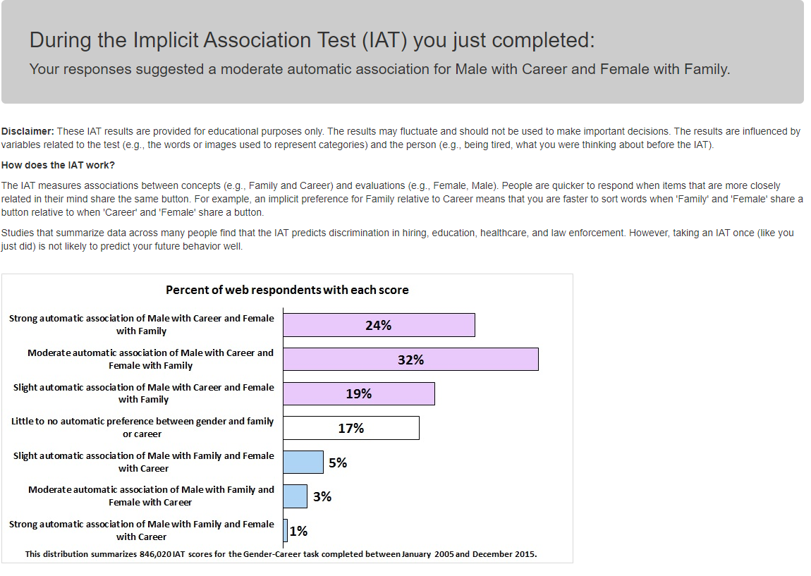
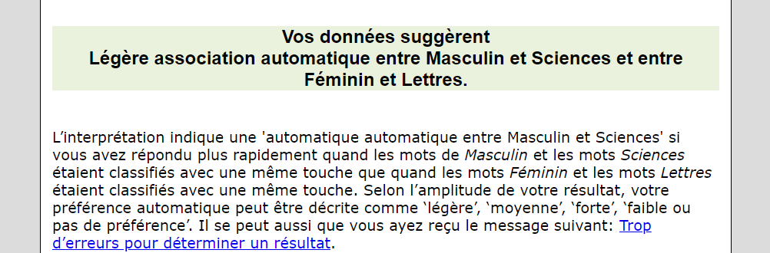

Slide 39
Biais de genre en consultation
Anamnèse
  les questions posées, les pistes investiguées (anamnèse psychosociale, sexuelle)
Status
  la gêne dans les examens physiques, examen de la sphère génitale
Diagnostic
  penser aux phénomènes moins fréquents dans un sexe, éviter l’effet tunnel
Décisions thérapeutiques
  projections sur l’adhésion, capacité à suivre le ttt, certificat de travail
Les perceptions des patient·e·s
  Ce qu’elles et ils vont révéler, le comportement

Slide 40
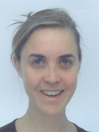
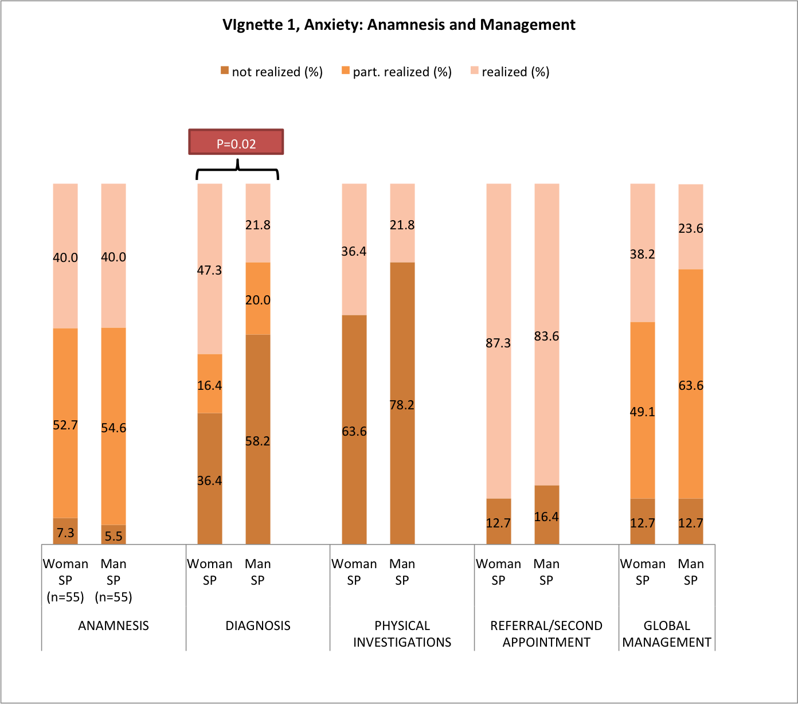
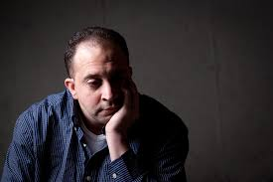
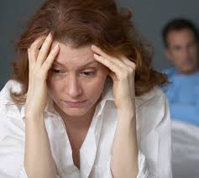
Biais de genre chez les étudiant.es
Examen ECOS (Examen Clinique Objectif Structuré) pour les étudiants MMed1 à Lausanne
Joana Le Boudec
Le Boudec J, et al. Patient Educ Couns. 2023.

Slide 41
Pistes d’amélioration

Slide 42
Minimiser les biais par l’approche réflexive
Observations de la pratique clinique
Autoréflexion individuelle
  Comment le sujet est perçu? Qu’est-ce que je ressens? Quelles catégorisations?
  Comment ses données sont récoltées (anamnèse, examen)?
  Comment ses données sont interprétées (diagnostic différentiel)?
  Comment son cas est présenté (discussion avec la·le patient·e, avec les collègues)?
  Est-ce que j’ai identifié des biais dans la prise en charge?
→ Si la patiente avait été un patient, ou l’inverse, est-ce que la consultation aurait été différente? Y réfléchir à travers les différentes étapes du raisonnement clinique
Notes:
L’approche réflexive comme outil pédagogique à soi
pour identifier ses propres biais, ses subjectivités
pour contrôler au maximum leurs effets indésirables et néfastes sur la prise en charge
→ discriminations

Slide 43
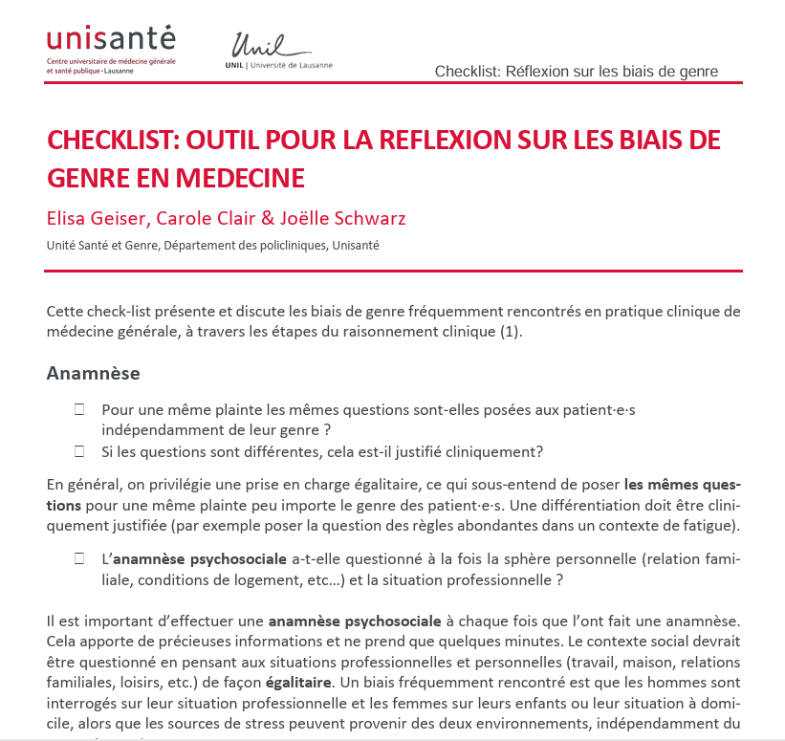
https://www.unisante.ch/sites/default/files/inline-files/CHECKLIST_Biais%20genre_FR_Vdef.pdf

Slide 44
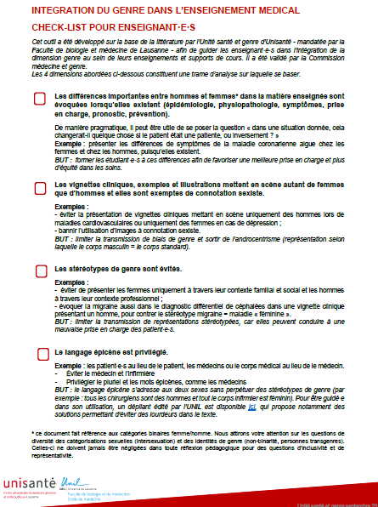
Améliorer l’enseignement

Slide 45

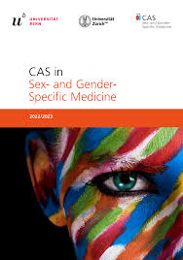



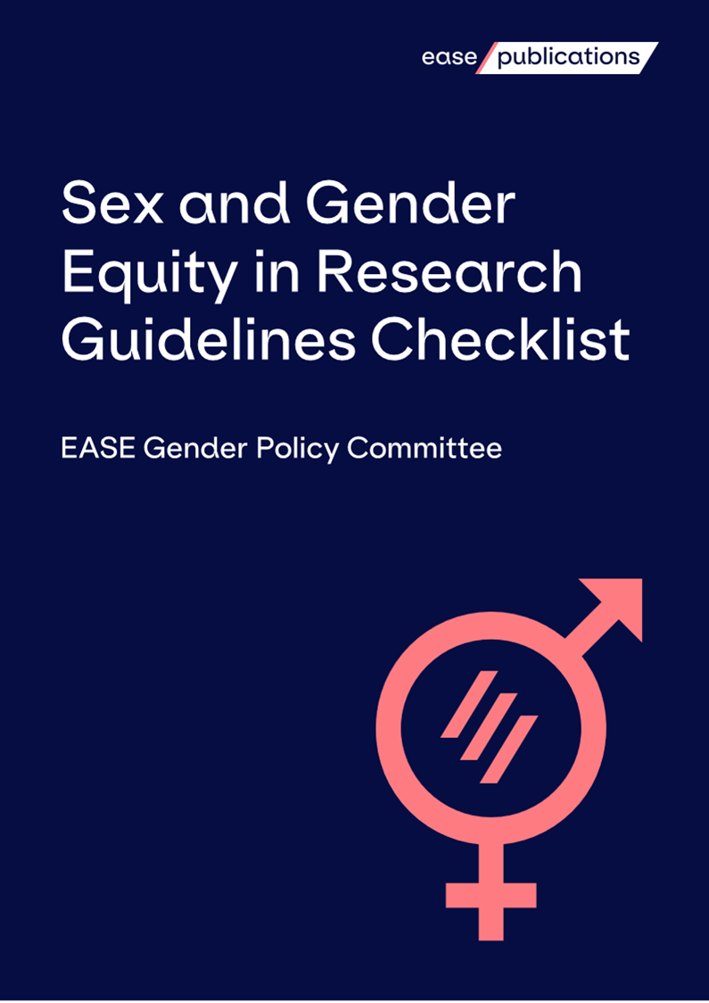

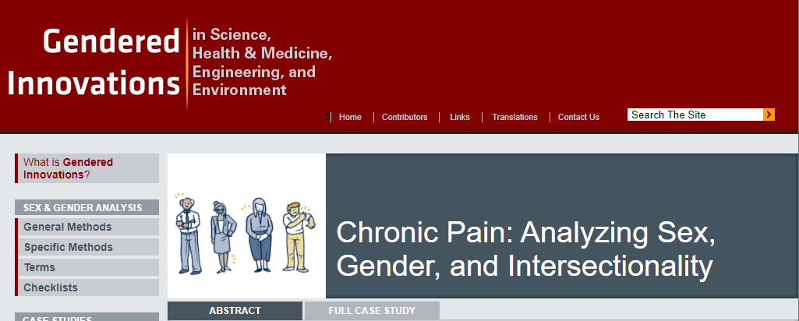
Agir sur la recherche
Researchers
Research Institutions
Research Funders
Research Councils
Academic journals
Scientific/Peer reviewers
Research Ethics Committees
Teaching
Health Research Ecosystem
Notes:
Advocacy
Horizon 2020 – GOING forward I contributed to this.

Slide 46

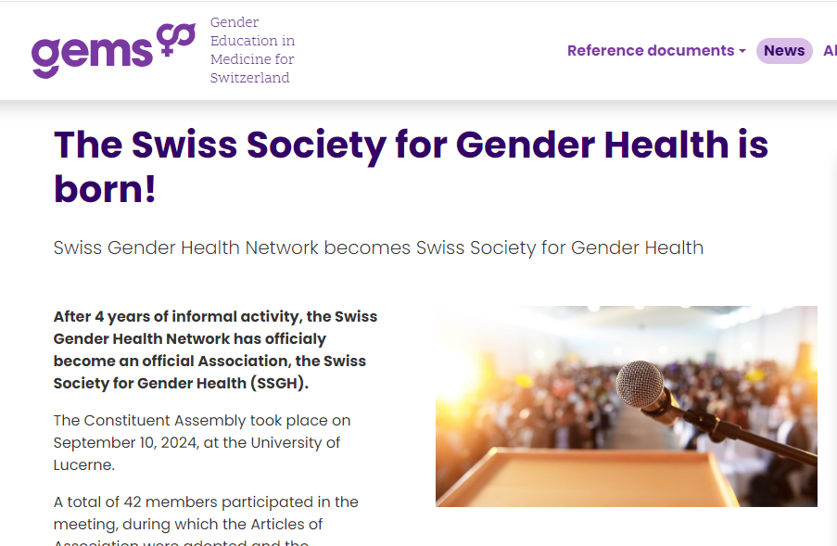

Join us!
  Partage et téléchargement de matériel pédagogique
  Outil de communication
www.gems-platform.ch
v

Slide 47











Merci pour votre attention!
Virginie Schlüter
Timea Annovazzi
Carole Clair
Michael Amiguet
Line Gay
© LaMayo
Erë Rrustemi
Margot Guth
Joëlle Schwarz
Eléonore Crunchant
www.unisante.ch/fr/formation-recherche/recherche/groupes-recherche/sante-genre
Contact : carole.clair@unisante.ch or joelle.schwarz@unisante.ch

Slide 48
ECOS perte pondérale M2-2019
Exploration d'une perte de poids chez un∙e patient∙e tabagique de 72 ans dans un contexte de trouble anxieux
60 étudiantes et 45 étudiants évalué.e.s
Le Boudec J., Schwarz J., Potarca G., Clair C. Data not published.

Slide 49
Facteurs de risques

Slide 50
Examen clinique

Slide 51

  Heise, L., Greene, M. E., Opper, N., Stavropoulou, M., Harper, C., Nascimento, M., ... & Henry, S. (2019). Gender inequality and restrictive gender norms: framing the challenges to health. The Lancet, 393(10189), 2440-2454.

Slide 52
Video: Canadian Institutes of Health Research
https://www.youtube.com/watch?v=Hlceez1Dx5E
Notes:
Mettre autre vidée pour les reviewers

